Slide 1
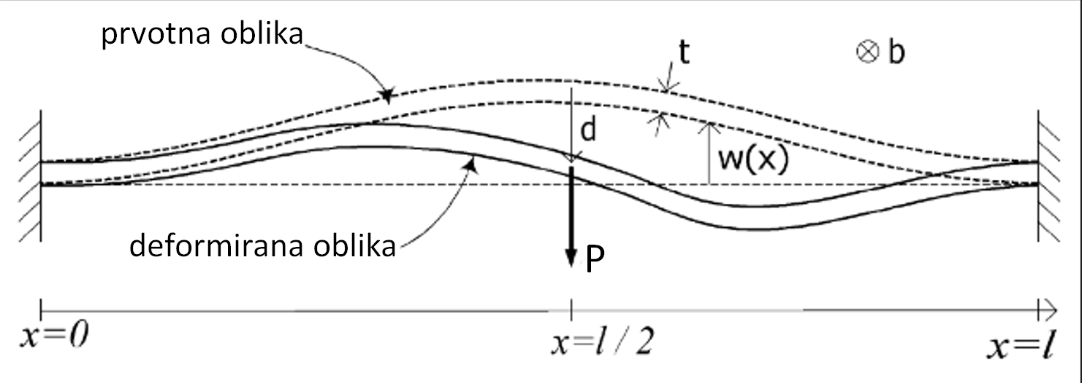








$$t_{2}$$
$$b$$
$$d$$
$$w\left(x\right)$$
$$F$$
$$x=0$$
$$x={l_{2}}/2$$
$$x=l_{2}$$

Slide 2
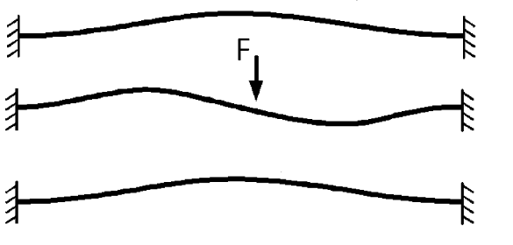
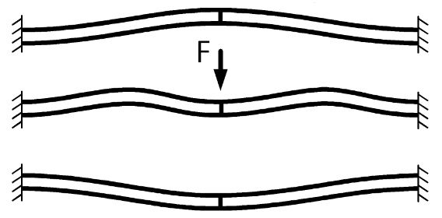


$$F$$
$$F$$

Slide 3
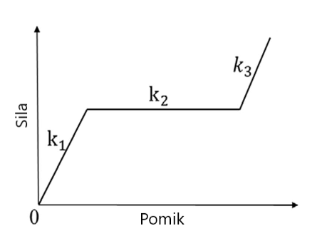
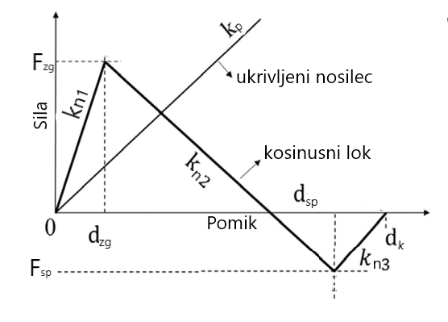






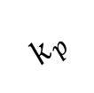
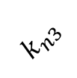


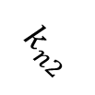


$$k_{p}$$
$$F_{zg}$$
$$k_{3}$$
$$k_{2}$$
$$k_{n1}$$
$$k_{1}$$
$$k_{n2}$$
$$d_{sr}$$
$$d_{sp}$$
$$d_{zg}$$
$$k_{n3}$$
$$d_{k}$$
$$F_{sp}$$

Slide 4
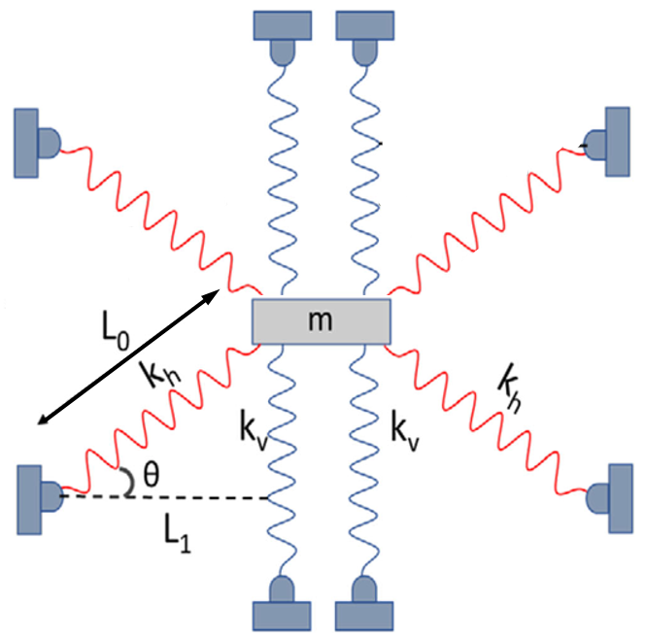
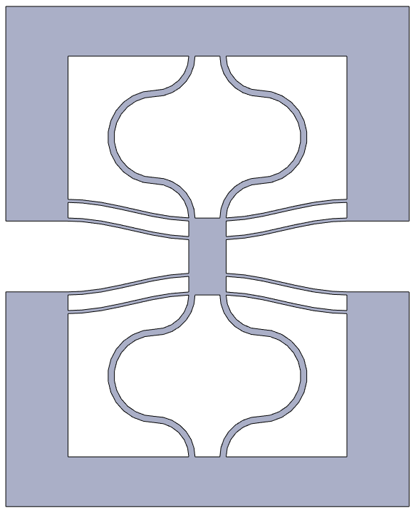







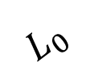

$$F$$
$$L_{0}$$
$$m$$
$$k_{h}$$
$$k_{h}$$
$$k_{v}$$
$$k_{v}$$
$$θ$$
$$L_{1}$$

